Slide 1
Brandon estiv hernades herrera
GEADO: 4 TO
CARRERA:mecanica

Slide 2
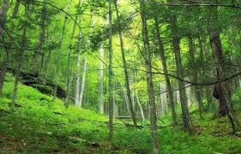
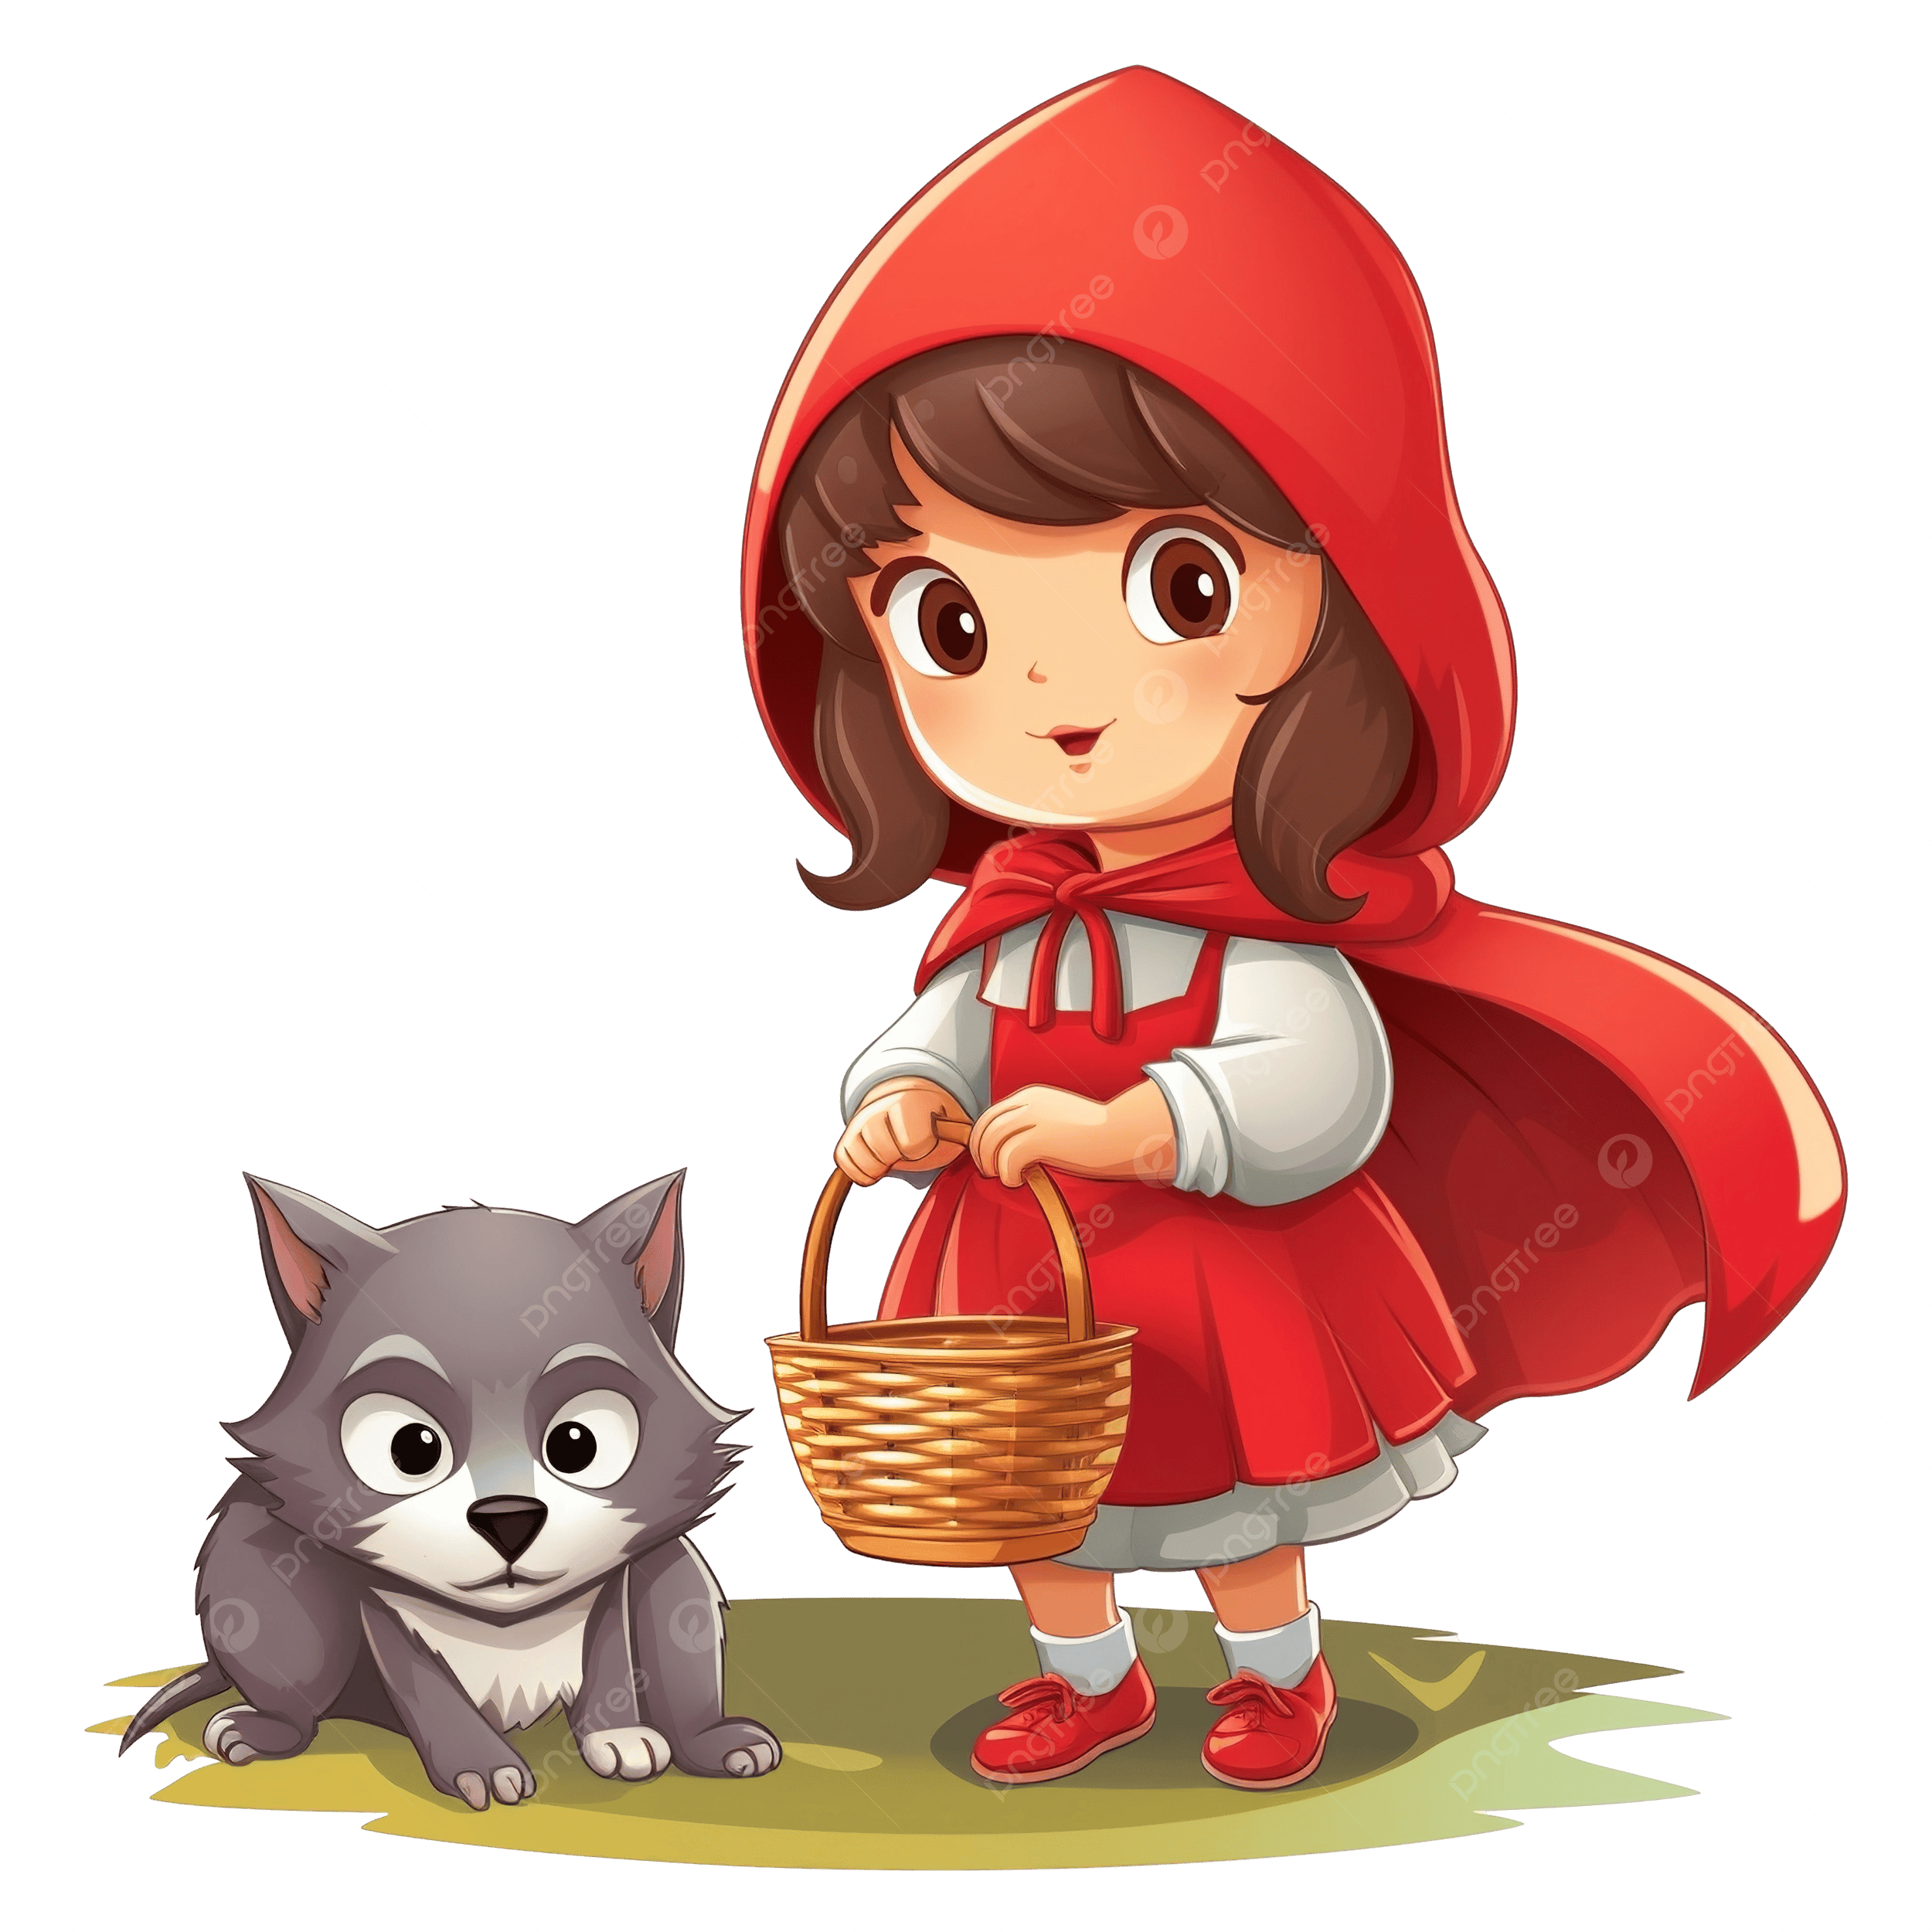
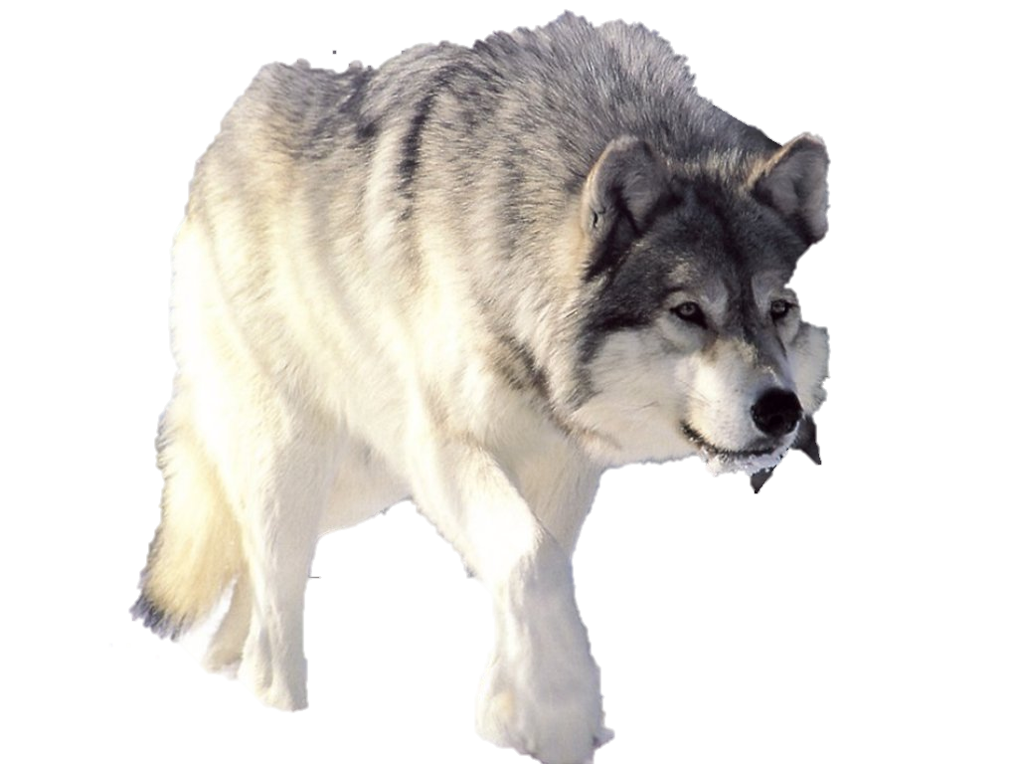
Un lobo
comida
Viene por mi
Te boy a comer

